Slide 1


Spring AOP
段維瀚 老師

Slide 2
Session
Spring AOP（方面導向）
Cross-cutting concern
AOP 觀念與術語
PointCut EL
AOP 四大攔截器
AOP Introduction

Slide 3
Spring AOP(方面導向)

Slide 4
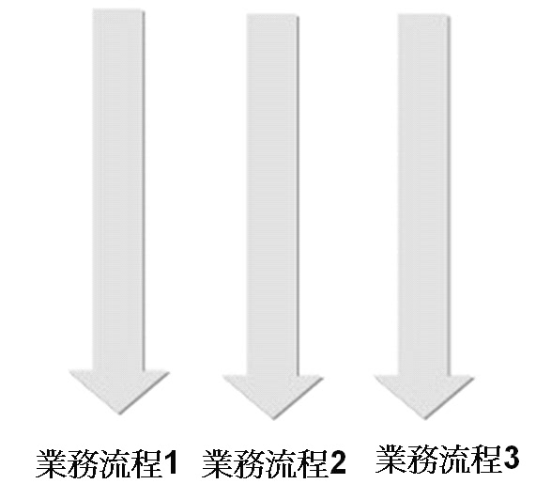
物件導向系統流程
物件導向-垂直架構

Slide 5
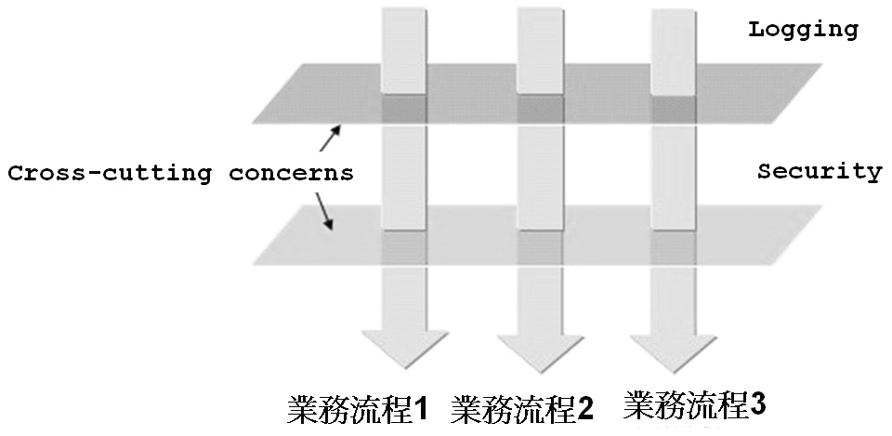
Cross-cutting concern
橫切關注點 (AOP-水平架構)

Slide 6
Cross-cutting concern
橫切關注點
若直接將公用邏輯（例如：日誌）撰寫在商務流程中，會使得維護程式的成本增高
若今天要將物件中的日誌功能修改或是移除，則必須修改所有有日誌服務的商務程式碼，然後重新編譯，另一方面，這種日誌功能的撰寫設計， 「混雜」於商務邏輯之中，使得商務物件本身的邏輯或程式的撰寫更為複雜。

Slide 7
切面（方面）導向設計 - AOP
《Clean Code》書中說：「將所有關注的事（Concerns）分離開來，是軟體技巧中，最古老、最重要的設計技巧之一。」
有些關注與程式主流一致，易識別與分離為獨立的程式庫或框架，
有些關注則是對主要流程橫切的關注（Cross-cutting concerns），易破碎地出現在各主要流程中
面對這些，設計成可獨立、重用的切面（Aspect）模組為目標，就是切面導向程式設計（Aspect-oriented programming，AOP）。

Slide 8
攔截機制 Filter & AOP
Filter
針對路徑過濾
AOP
針對業務方法進行橫切攔截
Spring AOP 僅支援方法代理（不支援建構子）

Slide 9
AOP / AspectJ
AOP(Aspect-Oriented Programming)
AOP 是一種程式開發方式
AspectJ
是一種將 AOP 的開發方式引入 Java 程式語言的專案
目前由 PARC 組織建立與維護，並得到廣大的使用。

Slide 10
Spring 中 AOP 的支援形式有
Classic Spring proxy-based AOP
早期 Spring 以代理人機制設計模式為基礎的開發。
Pure-POJO aspects
透過 XML 設定檔，將單存的 POJO 物件轉換為 aspect 物件
@AspectJ annotation-driven aspects
藉由 AspectJ 來啟用以 annotation 為基礎的 AOP 程式
Injected AspectJ aspects
將切入點的規則注入/套用到目標物件。

Slide 11
AOP 觀念與術語
Aspect（方面）
將散落於各個商務物件之中的Cross-cutting concerns收集起來，設計成各個獨立可重用的物件，這些物件稱之為Aspect。
Advice（通知）
Aspect的具體實作稱之為Advice。
其中包括了Cross-cutting concerns的行為或所要提供的服務。
前置通知、後置通知、例外通知、環繞通知等…

Slide 12
AOP 觀念與術語
Joinpoint（連接點）
Aspect在應用程式執行時加入商務流程的點或時機稱之為Joinpoint，具體來說，就是Advice在應用程式中被呼叫執行的時機，這個時機可能是某個方法被呼叫之前或之後（或兩者都有），或是某個例外發生的時候。

Slide 13
AOP 觀念與術語
Pointcut （切入點）
Pointcut是一個定義，藉由這個定義您可以指定某個Aspect在哪些Joinpoint時被應用至應用程式之上。
具體的說，您可以在某個定義檔中撰寫Pointcut，當中說明了哪些Aspect要應用至應用程式中的哪些Joinpoint。

Slide 14
AOP 觀念與術語
Target（目標對象）
一個Advice被應用的對象或目標物件
Proxy（代理）
Spring的AOP主要是透過動態代理來完成。
Weave（縫合）
Advice被應用至物件之上的過程稱之為縫合（Weave）。

Slide 15
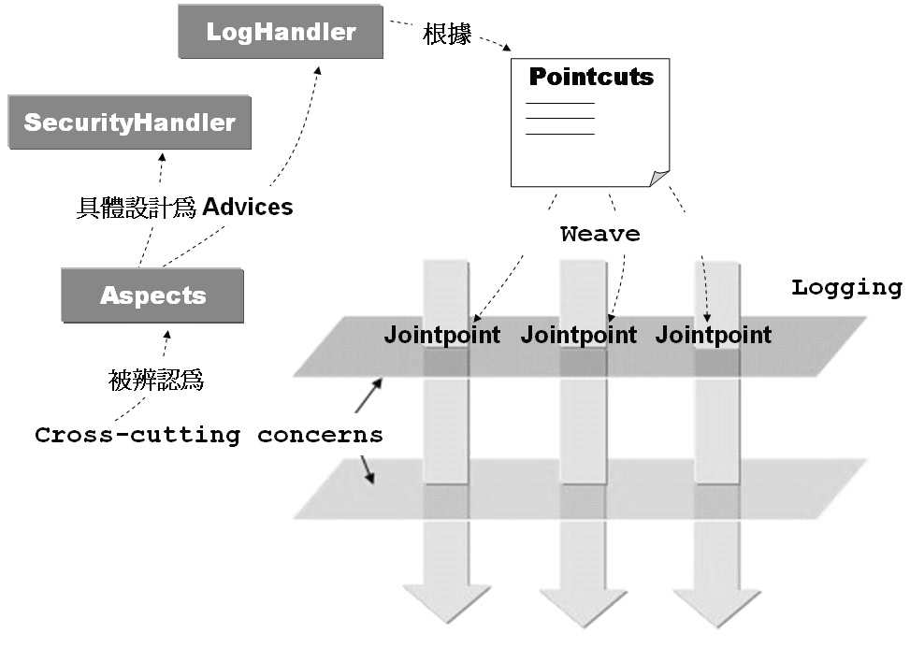
AOP 觀念與術語
Security

Slide 16
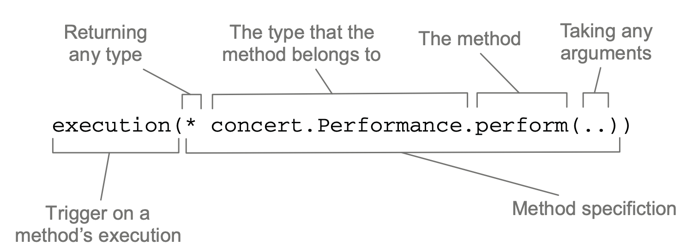
PointCut EL
EL 語法設定樣式
designator (modifiers return-type declaring-type method-name (params) exception)

Slide 17
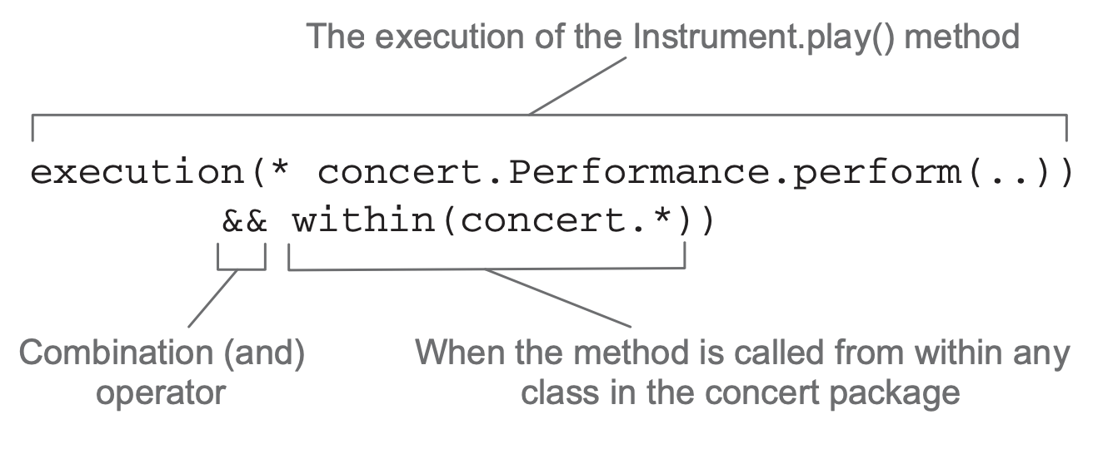
PointCut EL
EL 語法設定樣式
designator (modifiers return-type declaring-type method-name (params) exception)

Slide 18
designator (modifiers return-type declaring-type method-name (params) exception)
designator(必要)
execution()
modifiers(非必要)
存取修飾字
return-type(必要)
回傳型態，可以使用「*」來表示任意。
declaring-type(非必要)
套件與類別名稱
method-name(必要)
方法名稱，可以使用「*」來表示任意。
params(必要)
方法參數。() 無參數、(..)任意參數、(*, String)任意+String參數
exception(非必要)
拋出例外的型態

Slide 19
Spring-AOP 四大攔截器
AOP 四大攔截器
Before Advice
在方法執行前被呼叫
After Advice
在方法執行後被呼叫
Around Advice
要在方法呼叫前後加入Advices的服務邏輯
Throws Advice
想要在例外發生時通知某些服務物件作某些事

Slide 20
Spring-AOP
AOP
Before Advice 前置通知
it is executed before the actual method call.

Slide 21
Spring-AOP
AOP
After Advice 後置通知
it is executed after the actual method call. If method returns a value, it is executed after returning value.

Slide 22
Spring-AOP
AOP
Around Advice 環繞通知
it is executed before and after the actual method call.
import org.aopalliance.intercept.MethodInterceptor;

Slide 23
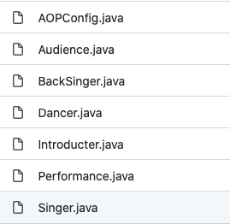
AOP Lab
範例程式：
Java 配置檔
Aspect (觀眾)
幕後歌者
前台舞者
經理人
表演介面
歌者介面

Slide 24
AOP Lab Test
// Java 配置使用 AnnotationConfigApplicationContext
ApplicationContext ctx = new AnnotationConfigApplicationContext(AOPConfig.class);
Performance dancer = ctx.getBean("dancer", Performance.class);
try {
dancer.perform(); // 執行表演
} catch (Exception e) {
System.out.println(e); // 例外發生與處理
// 轉換跑道（AOP Introduction 機制）
// dancer 透過 introducter(經紀人) 轉換跑道
// 例如：改行去唱歌
System.out.println("舞者轉歌者");
Singer singer = (Singer)dancer; // 舞者轉歌者
singer.sing();
}

Slide 25
AOP 觀念與術語
Introduction
對於一個現存的類別，Introduction可以為其增加行為，而不用修改該類別的程式，具體的說，您可以為某個已撰寫、編譯完成的類別，在執行時期動態加入一些方法或行為，而不用修改或新增任何一行程式碼。

Slide 26
Introduction
import org.aspectj.lang.annotation.Aspect;
import org.aspectj.lang.annotation.DeclareParents;
@Aspect
public class Introducter { // 介紹人/經紀人
// 將 Performance 及其子類別轉換為 Singer（預設實作：BackSinger）
@DeclareParents(value = "com.spring.core.session05.aop_lab.Performance+",
defaultImpl = BackSinger.class)
public Singer singer;
}

